Slide 1
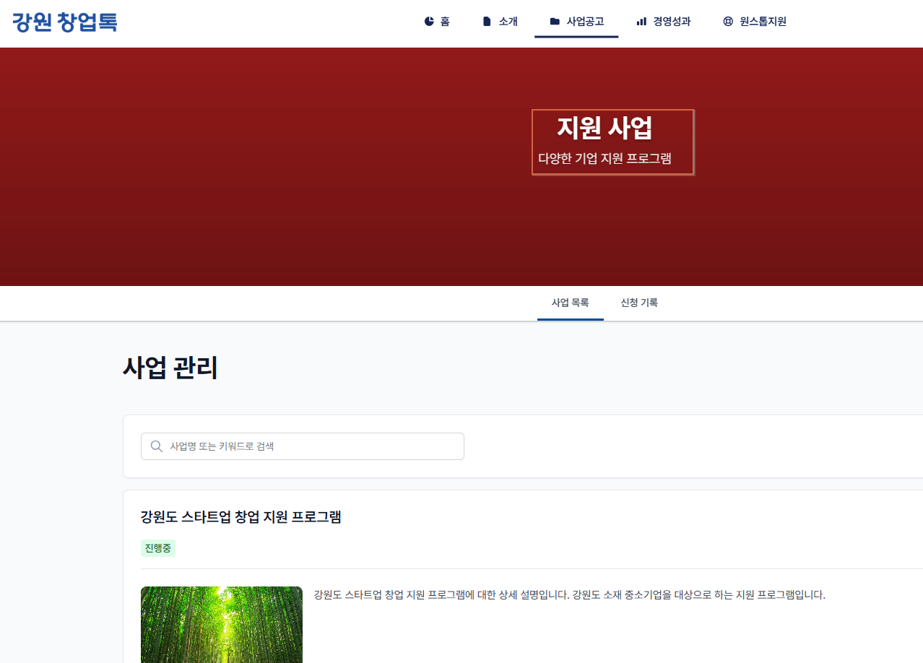
텍스트 삭제
사업공고로 변경

Slide 2
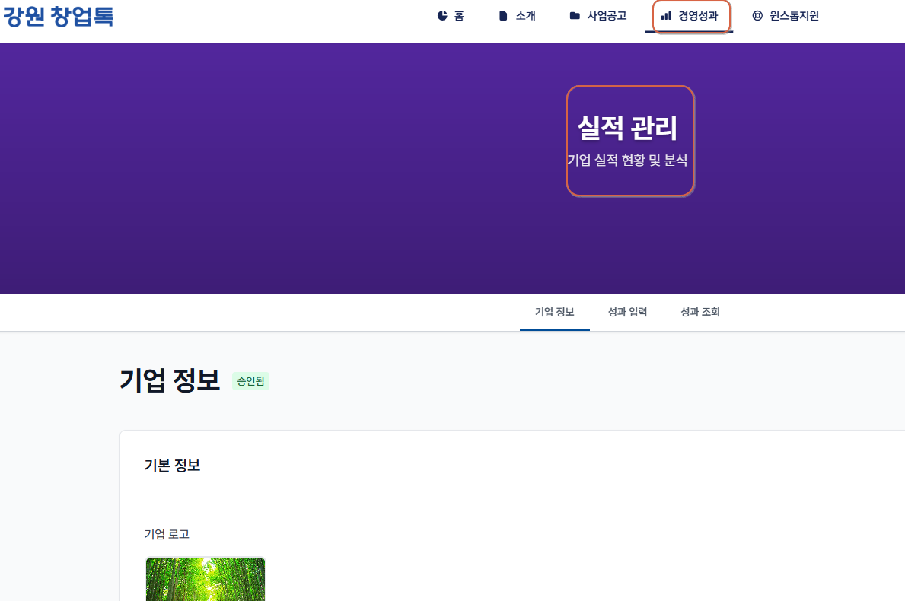
텍스트 삭제

Slide 3
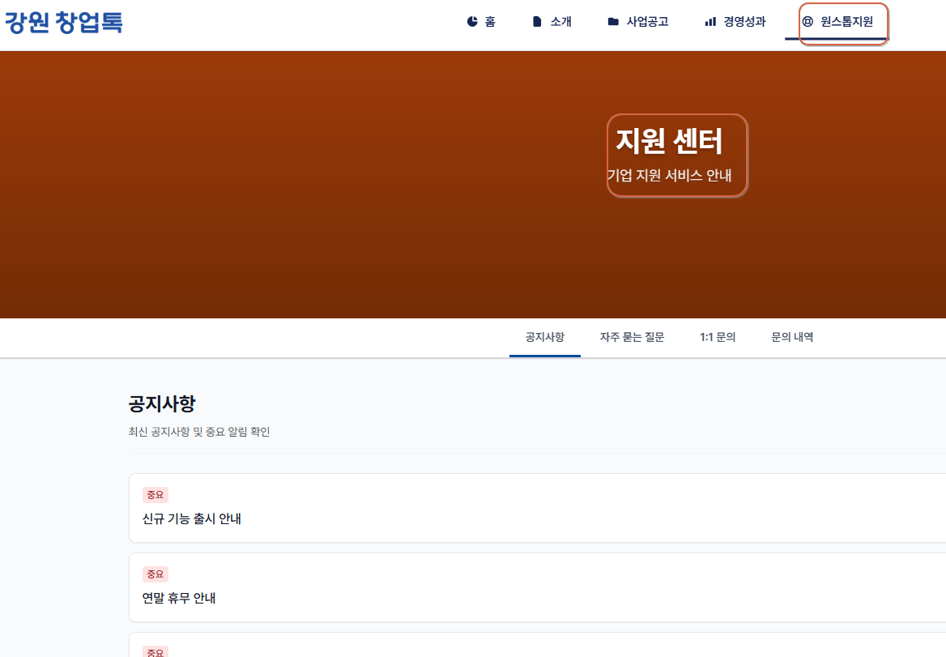
텍스트 삭제

Slide 4


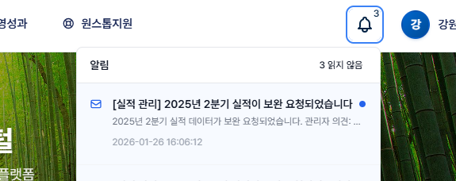
1. 상단 알림
해당 아이콘을 클릭해야지만 알림 갯수 노출
2. 알림갯수 디자인을
숫자만 나오는게 아닌
배경색 들어간 형태

Slide 5
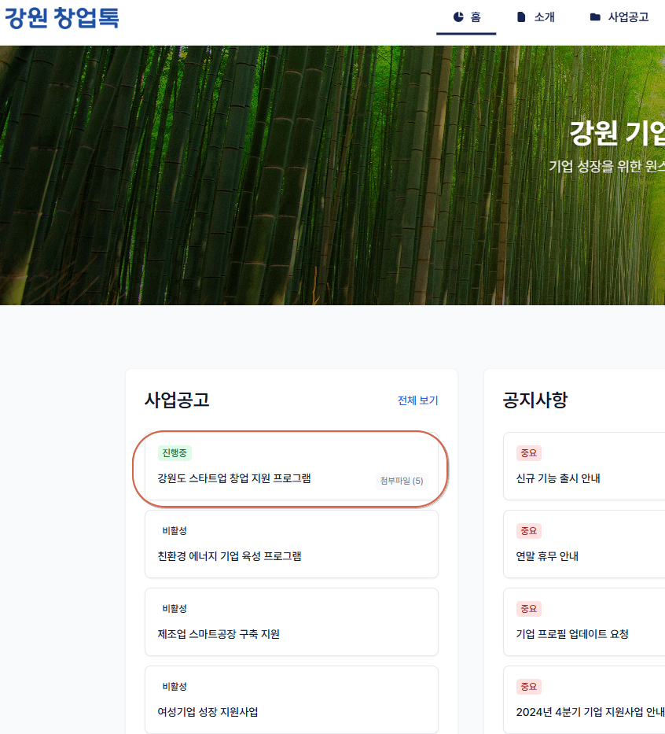
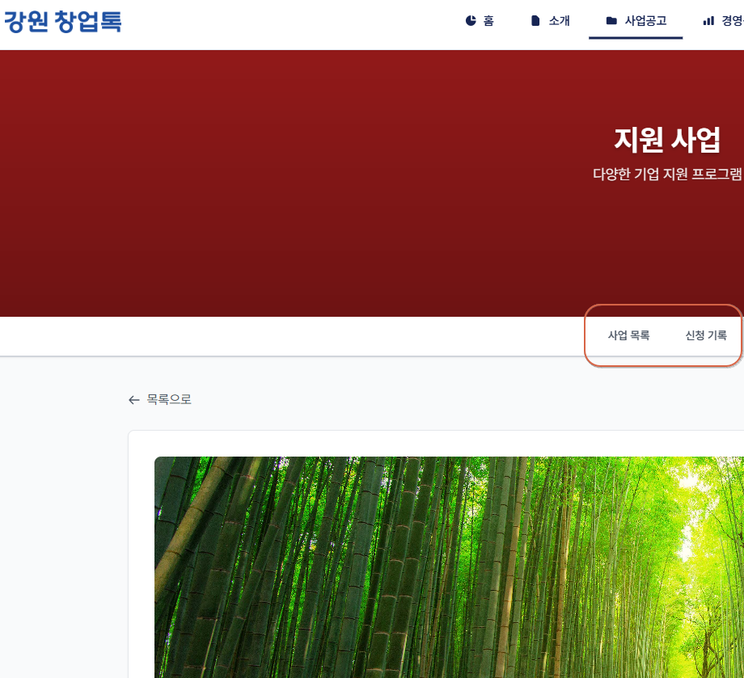
1. 홈 > 사업공고
해당 게시물 클릭시
사업공고 페이지 > 메뉴 선택
안되어 있음
표시 추가 필요

Slide 6
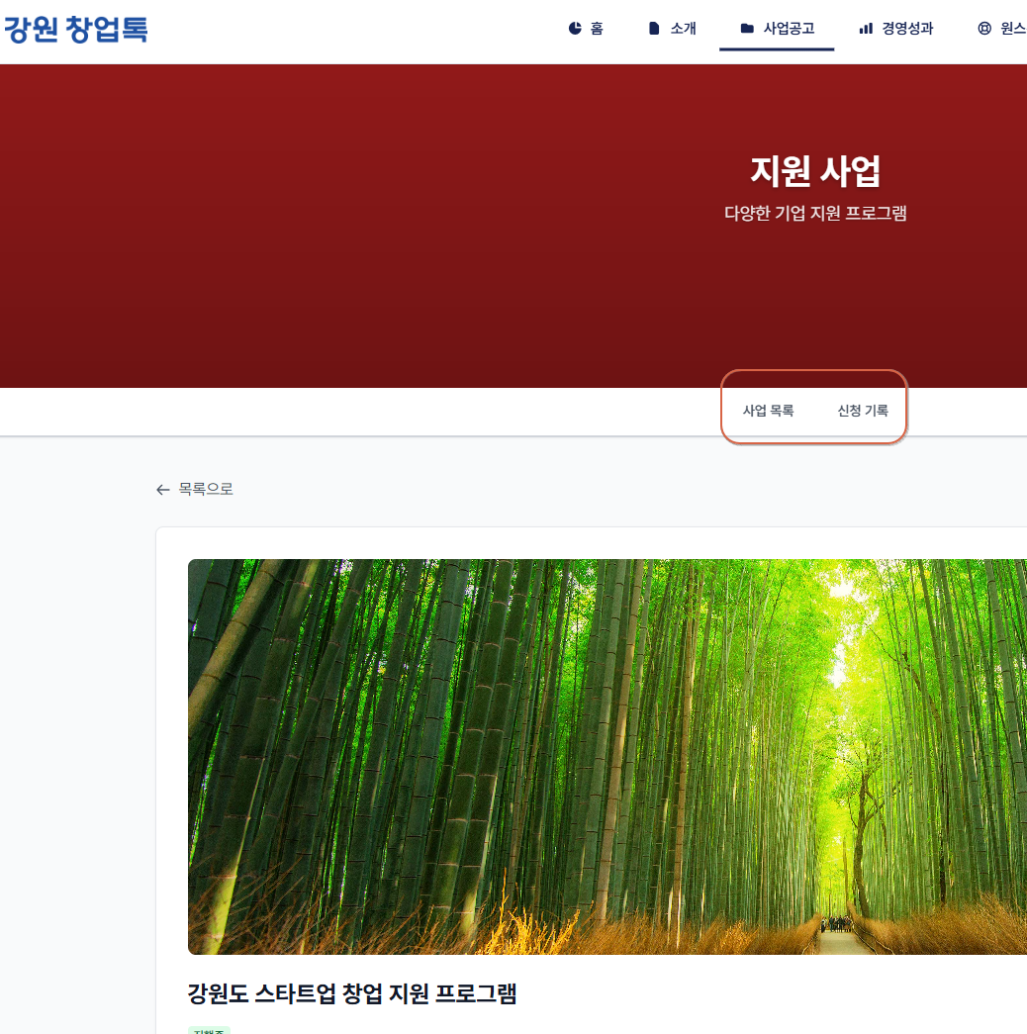
1. 홈 > 사업공고
해당 게시물 클릭시(상세보기)
사업공고 페이지 > 메뉴 선택
안되어 있음
표시 추가 필요

Slide 7
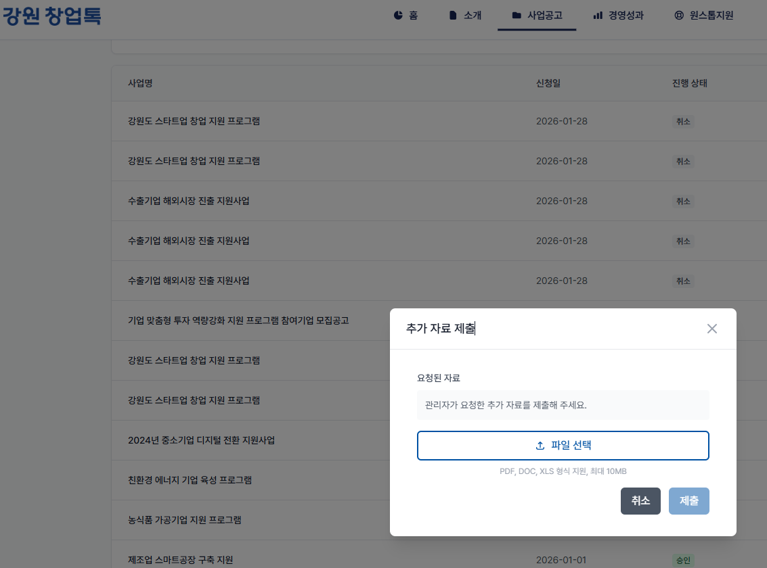
1. 홈 > 사업공고 첨부 용량을 20MB로

Slide 8
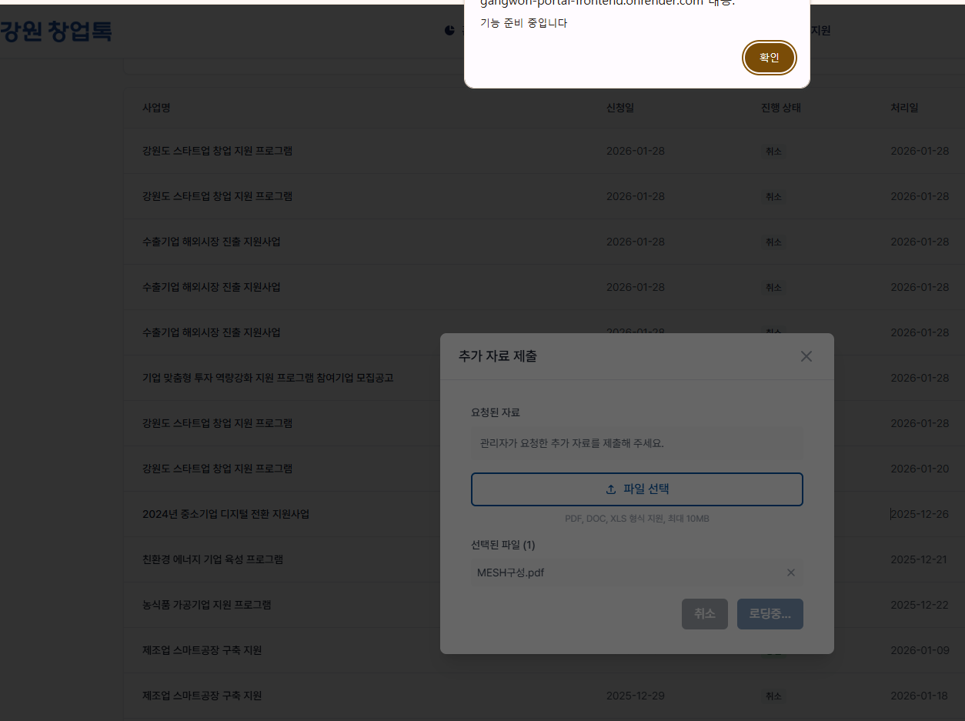
1. 홈 > 사업공고
용량체크는 작동>첨부 안됨

Slide 9
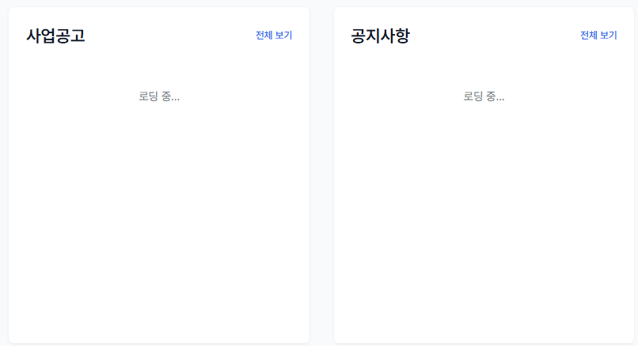
홈 새로고침시 로딩 버벅거림이 있음
확인 필요

Slide 10
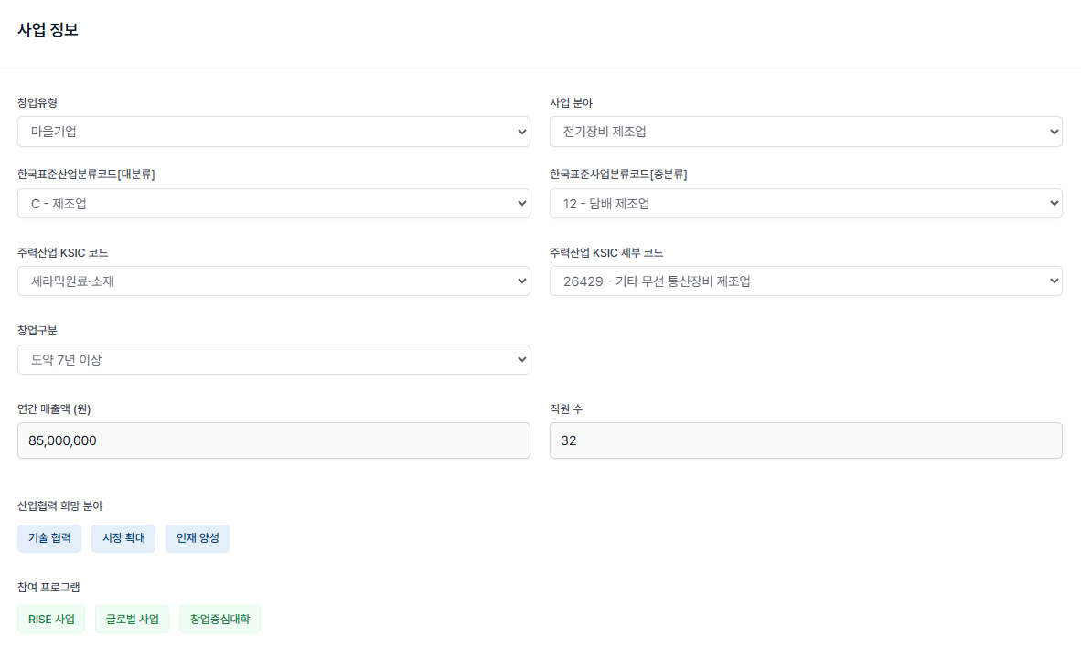
셀렉트 박스 2개 추가
강원도 7대 미래산업
반도체
바이오헬스
미래에너지
미래모빌리티
푸드테크
첨단방위
기후테크
KNU 입주기업
추가
미래유망 신기술
정보기술(IT)
생명공학(BT)
나노기술(NT)
우주항공(ST)
환경공학(ET)
문화기술(CT)

Slide 11
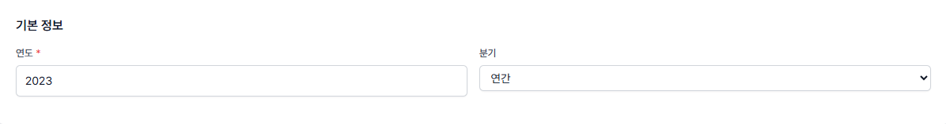
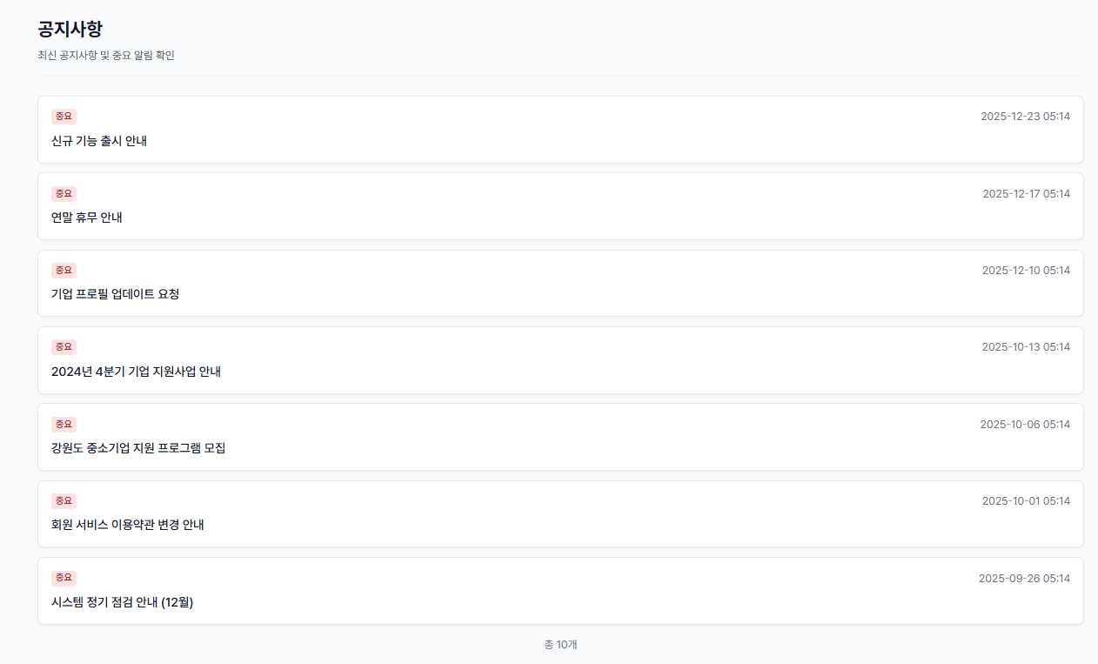
박스 크기 글자 길이만큼만
공지사항 숫자(7) ≠ 총 개수(10)

Slide 12
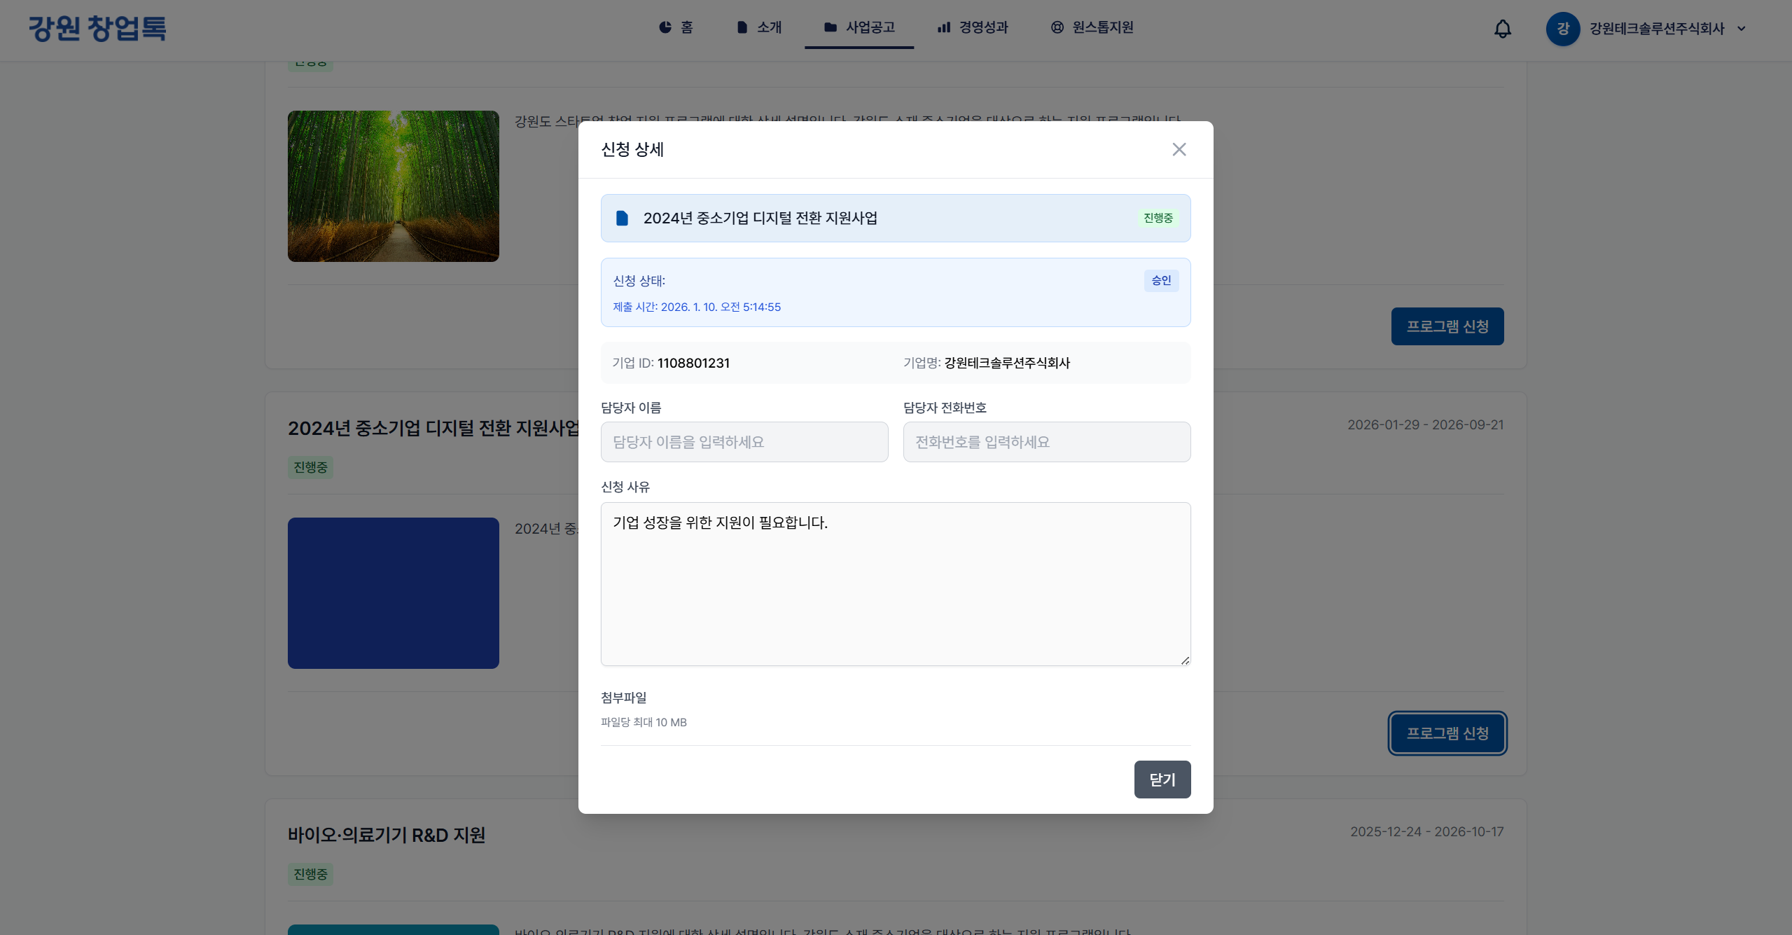
사업공고>프로그램 신청> 문구 수정
신청사유 -> 전달사항

